Slide 1
第五章 服装款式整体系列设计与运用
服装款式的整体设计是对款式的综合设计。它是把款式的廓形、局部、细节等依据设计的要求组合创新为新的服装款式，服装款式系列设计是依据款式的整体性而展开与延续，强调的是设计关联，元素的系列感。
整体系列服装是通过运用不同的表现手法，体现其形式美、廓形、局部与细节上的一致性而产生的整体服装款式设计和款式系列设计整体服装款式设计包括了上装的设计、下装的设计、连衣裙的设计等。系列款式设计是以款式设计基本程序为基础，根据某一款式进行展开与延续，最后要求完成设计的系列化。随着时代的发展进步，现代社会各行业都注重综合形象设计，消费者也逐步希望用系列的思维方式看待日常生活，服装款式设计是技术与艺术的综合体，系列整体服装款式已越来越被人们接受。

Slide 2
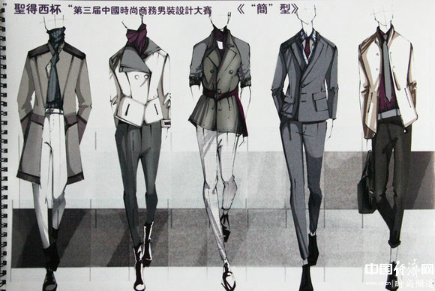
一、整体美的设计与应用
服装设计就是整体设计，其整体是由设计师承担的任务所决定的:如果要求设计一件上装，那么整体就是上衣。整体美的设计是指服装的形态美、装饰美、人与服饰的和谐美、服饰与形体的和谐美。

Slide 3
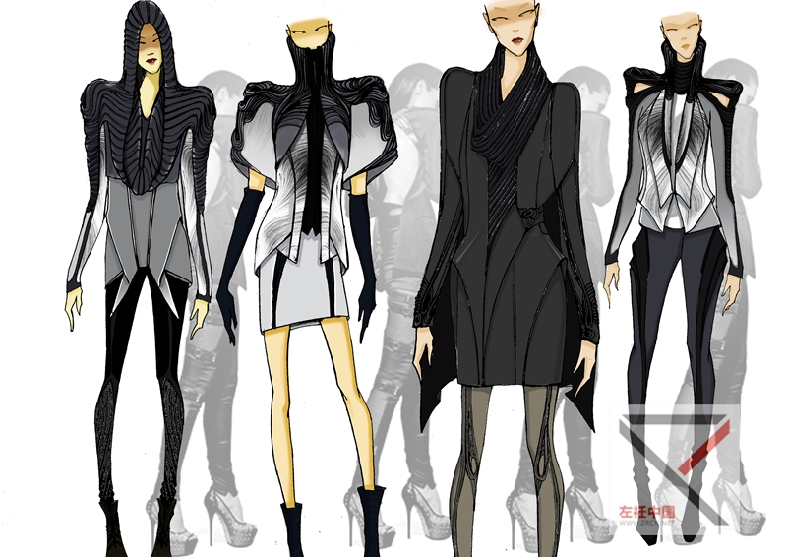

Slide 4
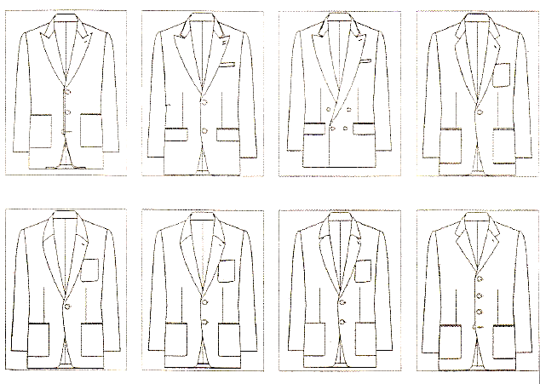
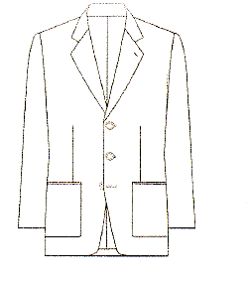
二 整体系列设计与应用
何谓系列呢?系列是指在某一产品中具有相同或相似的元素，并以一定的次序和内部关联性构成各自完整独立的个体而又相互有联系的群体。在款式设计中，主要因素为轮廓、局部、细节、色彩、材质等，只要在款式设计中将其主要因素贯穿于其中，使每一套款式中都具有三者之间寻求的某种关联性，就可形成系列款式设计。系列设计中强调的是设计元素之间的关联因素，强调的是设计中形成的系列感觉。

Slide 5
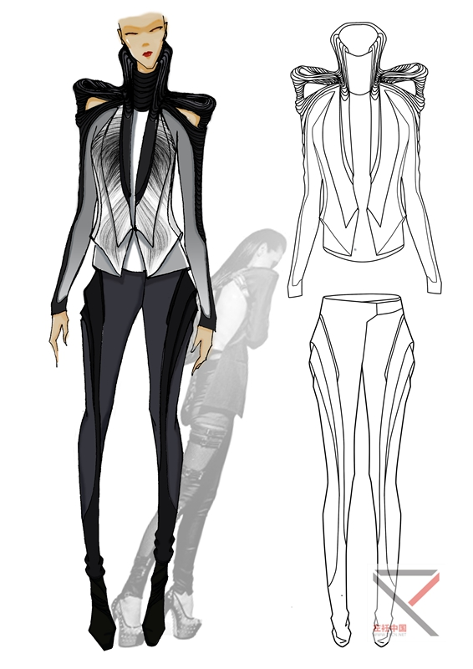
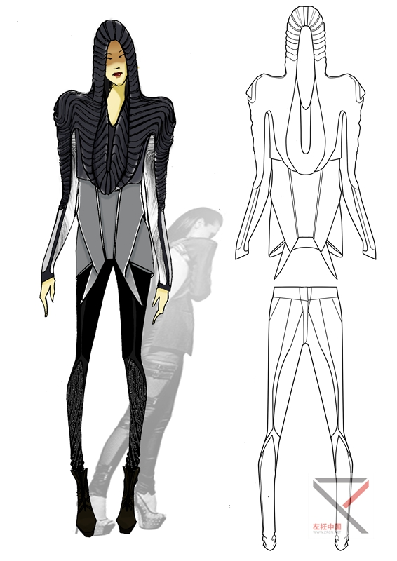
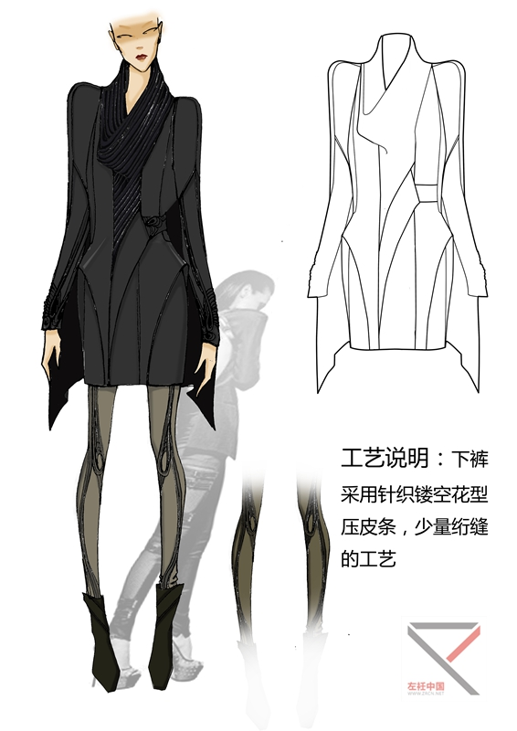
设计者在整体系列构思完成以后，就必须借助于绘画形式将其表现出来。 一般用于企业的较标准的服装款式设计图应包括人体着装效果图、款式图两个方面。人体着装效果图、款式图的综合运用，能全面地反映设计者的意图，并使之更好地用于企业生产。

Slide 6
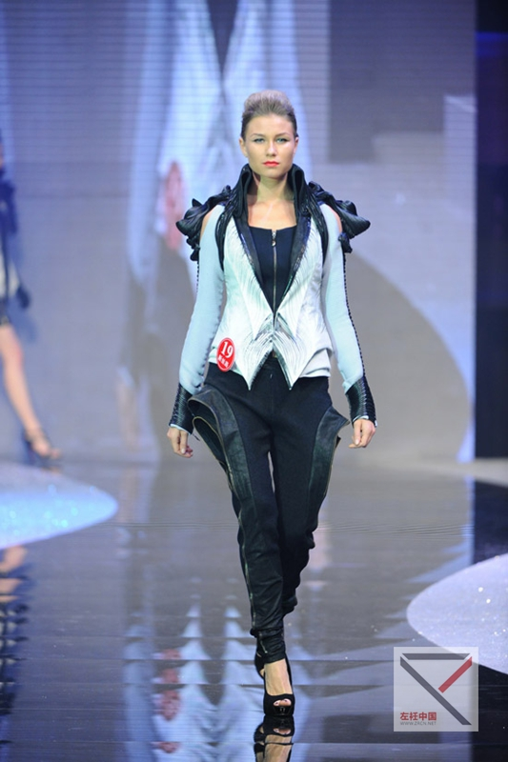
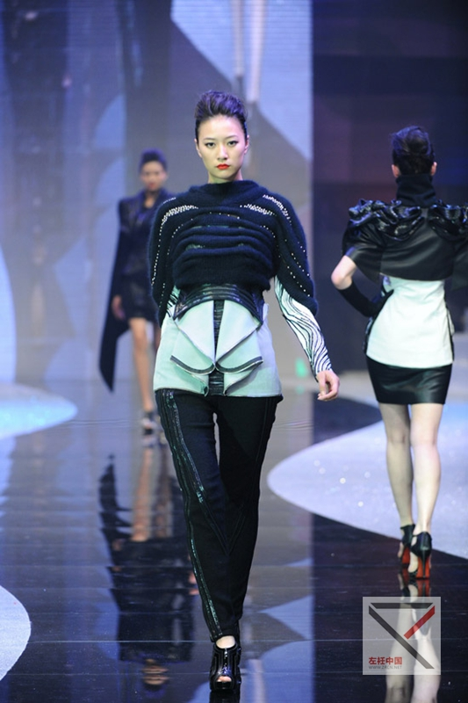

Slide 7
整体系列设计与应用
（一）系列设计的形式
款式设计的元素很多，系列款式设计的关键是确定将哪种元素作为款式服装关联性因素，这些关联性因素的构成主要有廓形、内部细节、主题、工艺等。
1、廓型系列
廓型系列指款式的外轮廓造型的一致性，并以此形成系列的形式。这种系列款式可以在服装的局部结构上进行变化，如衣领的高低、口袋的大小、袖子的长短、闸襟的处理等进行变化与设计。廓型系列强调的是外轮廓造型要具有较强的特征及廓型的整体性，里面的局部细节不能影响外形的特征，能使服装款式的造型有明显的系列性。

Slide 8
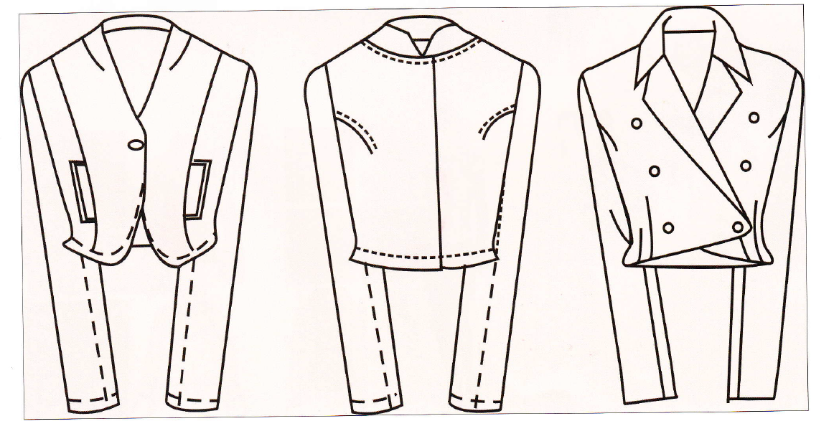
2、内部细节系列
内部细节系列是指把服装中的某些细节作为系列元素，其设计重点的元素细节有足够的力度能压住其他设计元素。相同或相近的内部细节可利用各种形式组合成长短变化和丰富的层次或通过改变大小、颜色和纹样位置，使服装款式产生丰富的层次和美感。

Slide 9
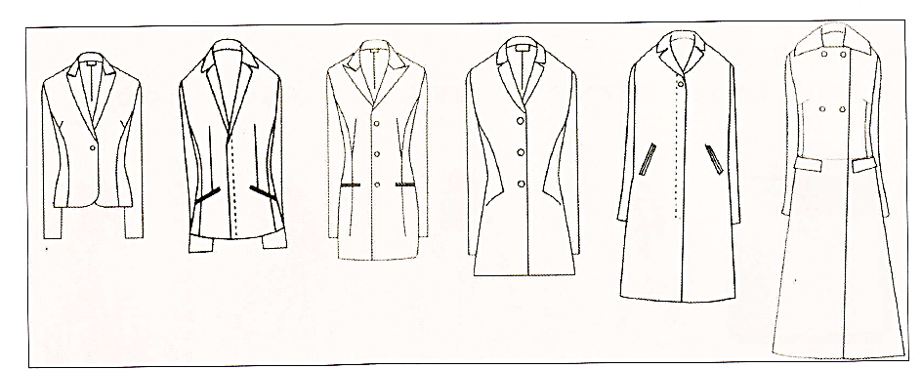
长短的变化是比例关系上的主要问题，内部细节系列款式在长短变化，内外组合变化，应使部分与部分、部分与整体之间构成一定的比例关系，使之视觉上既统一又有丰富的层次变化

Slide 10
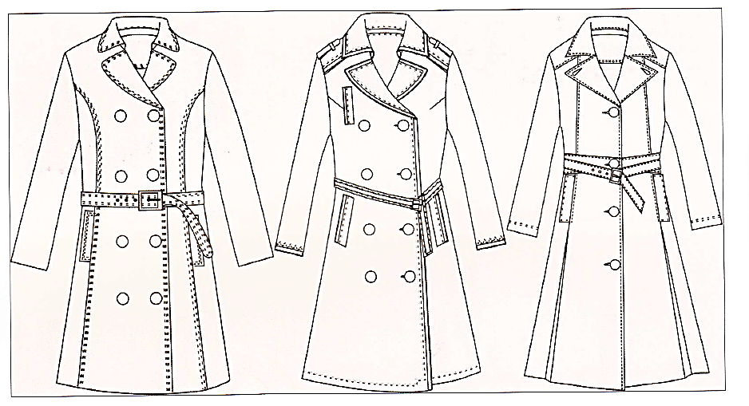
3、工艺系列
工艺系列强调服装工艺特色，将其特色贯穿其间为系列服装的关联性，艺特色包括饰边、绣花、打褶、辑明线、装饰线、结构线、印染图案等，工艺系列设计一般在多套服装中应用同一种工艺手法，使之成为系列设计作品中最引人注目的设计内容。

Slide 11
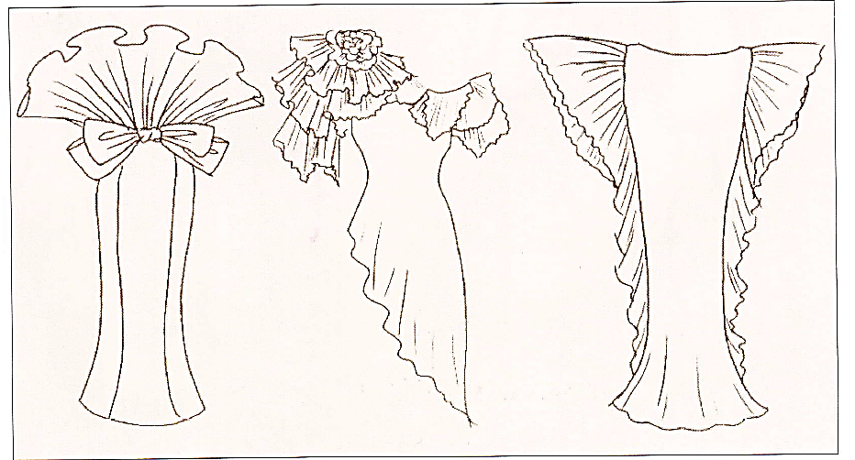
工艺系列在款式中的应用，必须以主要形式出现，形成设计力度，成为整个系列的视觉点，这样再与款式造型和色彩配合，可形成极强的系列感。

Slide 12
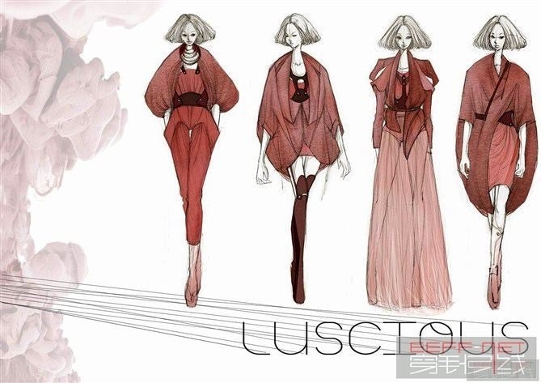
4、主题系列
主题系列是指在某一设计题材下，指导完成的主题性设计，是服装设计的主要因素之一。

Slide 13
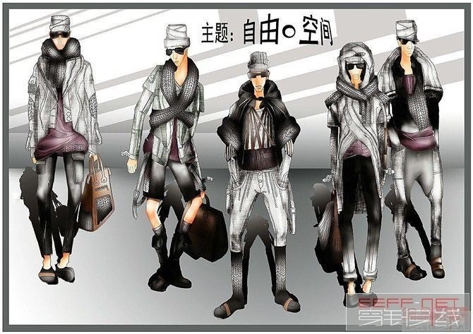

Slide 14
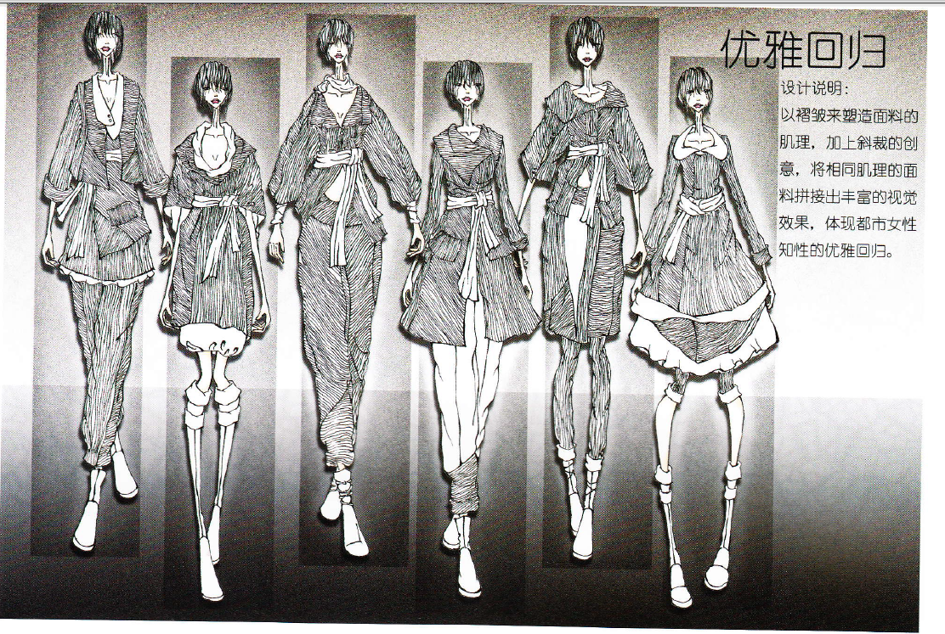

Slide 15
(二)系列设计步骤
系列设计不同于单品设计，它是对组成系列元素的宏观把握和局部调节的统一、协调，使单品款式既可以组成系列而又不失其个性特征，其步骤可以从以下几个方面考虑。
1、组织系列要素
系列要素可以从款式的廓型、局部、细节、色彩、面料等进行组织，合理安排分配，系列要素一定要与服装款式表现形式相协调。
2、选好系列形式
选定系列形式，选好款式要素，确定以造型款式组成系列，是考虑用外轮廓统一还是内部细节统一等，所有这些问题必须考虑清楚，才能根据系列形式组织要素。
3、选定系列套数
进行系列设计，要考虑系列套数，系列有大小之分，通常分双系列两套，小系列1至4套，中系列5至6套，大系列7至8套，特大系列9套以上。小系列与大系列的构思不太相同，系列的套数多数完全取决于设计任务的需要，同时也会影响其造型的简洁与否，并从其他元素的搭配性考虑。如是小系列则可以自由发挥而不考虑这些问题，注意套数越多，设计难度相对越大，对设计师要求出高，故系列不是简单的拼凑，而是由内容决定的。
4、整体绘制图稿
合理组织安排好所有系列元素后，就要用图稿的形式将系列中每一款逐一画出，在绘制过程中要注意服装整体系列感的表现与系列元素的安排。
5、局部细节的调整
在整体系列画完后，要注意每套款式之间的关联协调性是否真正达到理想效果，局部细节设计是否到位，再根据设计意图进行局部调整，使设计更完整统一。

Slide 16
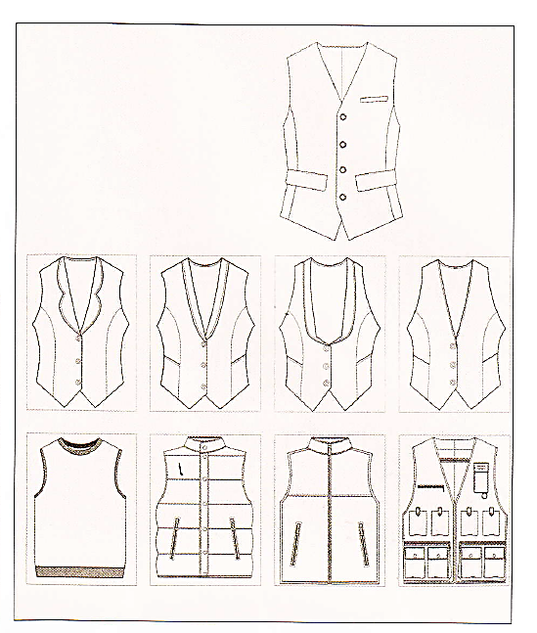
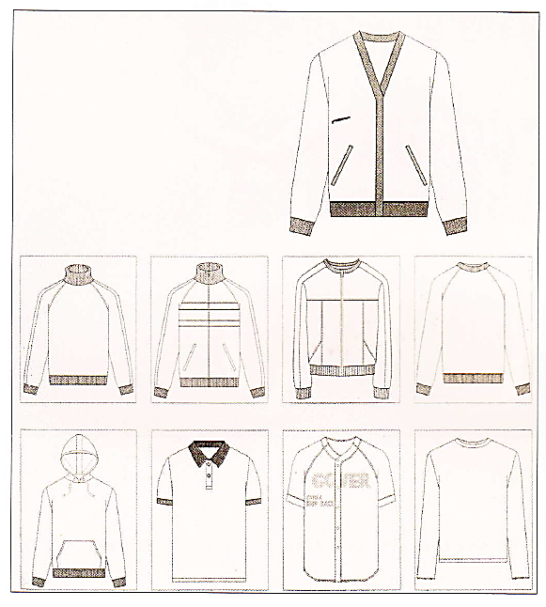

Slide 17
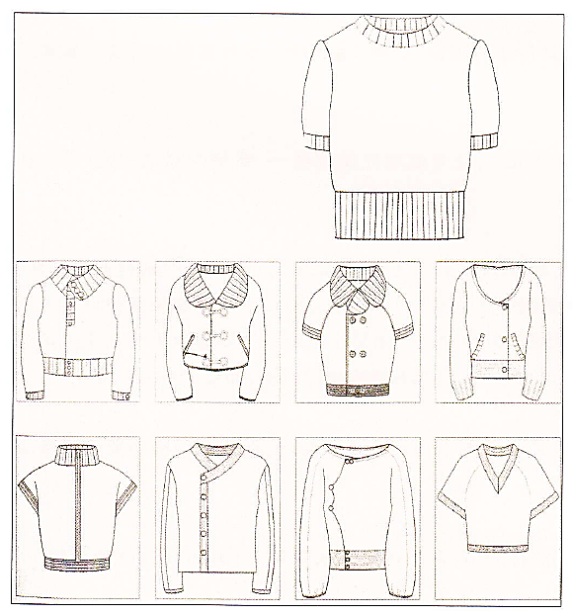
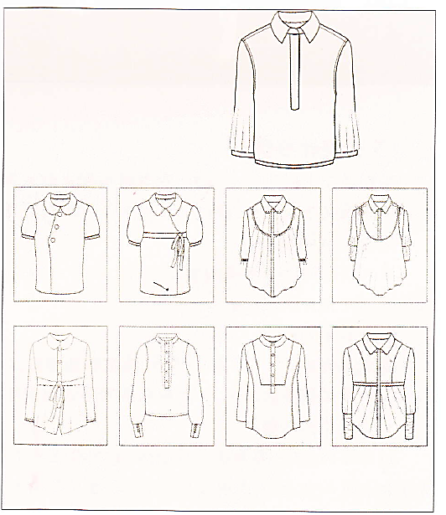

Slide 18
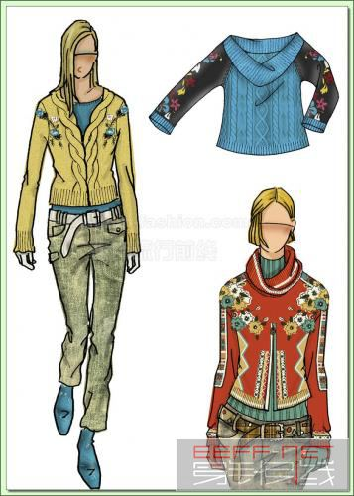
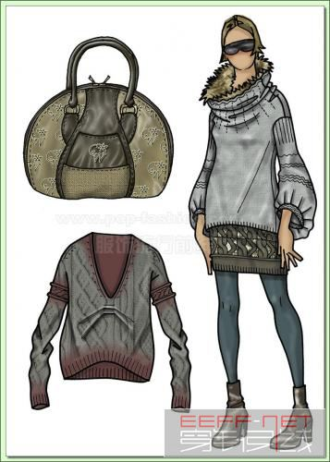
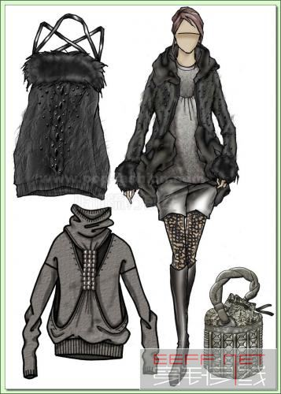
款式设计欣赏

Slide 19
